Slide 1




大学生贷款管理系统
指导老师：代祖华
小组成员：腾江南，常惠琢，孔维滢，王志成

Slide 2
项目分工
滕江南
常惠琢
孔维滢
王志成
项目经理 架构师
负责人员安排和项目分工，设计软件部分的体系结构和模型。
需求分析师
安全监测师
获取客户需求，对系统进行测试分析。
数据库设计师
根据业务需求设计数据库，完成数据库操作，确保安全性。
软件开发工程师
进行具体的编码工作，并进行基本单元测试，以及系统维护。

Slide 3
目
录
需求分析
1
2
项目介绍
3
4
数据库设计
系统测试

Slide 4
1
需求分析

Slide 5
需求分析——用户需求
过程繁琐
手续繁杂
效率低下
地区限制

Slide 6



需求分析——用户需求
地区指定
时间指定
需要等待
迫切需要面向大众的更为便捷的大学生贷款管理系统

Slide 7




需求分析
基本功能
学生
1、账号一一对应
2、学生详细资料
3、申请在线贷款
4、资料不可更改
5、提交查看状态
学校
1、查看个人资料
2、贷款申请信息
3、相应处理意见
4、同意提交给银行
5、否则反馈给学生
管理员
1、学校初步审批同意
2、管理学生个人信息
3、学生申请贷款信息
4、学校审批意见
5、通知学生办理业务
后台数据维护
1、用户信息管理
2、贷款信息管理
3、数据库的更新
4、修改用户密码

Slide 8
2
项目介绍

Slide 9
开发目的
在传统的大学生贷款管理系统中，在线申请、审批等单据发生量特别大，关联信息多，查询和统计的方式不尽相同。多银行在具体的业务流程处理过程中仍然使用手工操作的方式来实施，不仅费时、费力，效率低下，而且无法达到理想的效果。
问题现状
针对上述问题，采用软件工程的开发原理，依据软件流程、过程规范，按照需求分析、概要设计、详细设计、程序编码、测试、软件应用、软件维护等过程开发了一个大学生贷款管理系统。
研究方法
大学生贷款管理系统采用B/S结构、结合网络数据库开发技术来设计本系统。开发语言采用JSP，SQLServer2008 R数据库。完成以下基本功能：用户管理、数据增加、删除、修改和保存、用户查询等功能。
概要设计

Slide 10
设计思路
2
1
系统应符合账户管理的规定，满足银行相关人员日常使用的需要，并达到操作过程中的直观，方便，实用，安全等要求；
1
3
系统采用模块化程序设计方法，既便于系统功能的各种组合和修改，又便于未参与开发的技术维护人员补充，维护；
2
3
系统应具备数据库维护功能,及时根据用户需求进行数据的添加、删除、修改、备份等操作；
4
4
尽量采用现有软件环境及先进的管理系统开方案，从而达到充分利用现有资源，提高系统开发水平和应用效果的目的。
思 路

Slide 11
实现目标
学生通过注册用户，提交自己的详细个人资料，考虑现实应用中的安全性，资料提交后不可修改；
学校初步审核学生提交的贷款申请，如同意则提交到银行相关部门，如不同意则反馈给学生本人；
学生注册
在线申请
学校审核
银行审核
学生在线提出贷款申请，提交后不可修改；
银行最终审核学生提交的贷款申请，如同意则通知学生办理相关业务手续，如不同意则反馈给学生本人。

Slide 12
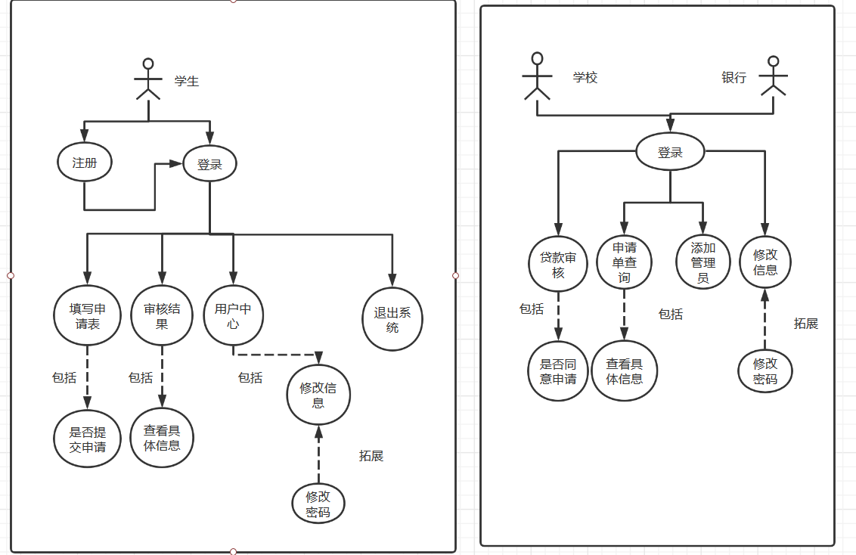
UML模型
请输入您的标题

Slide 13
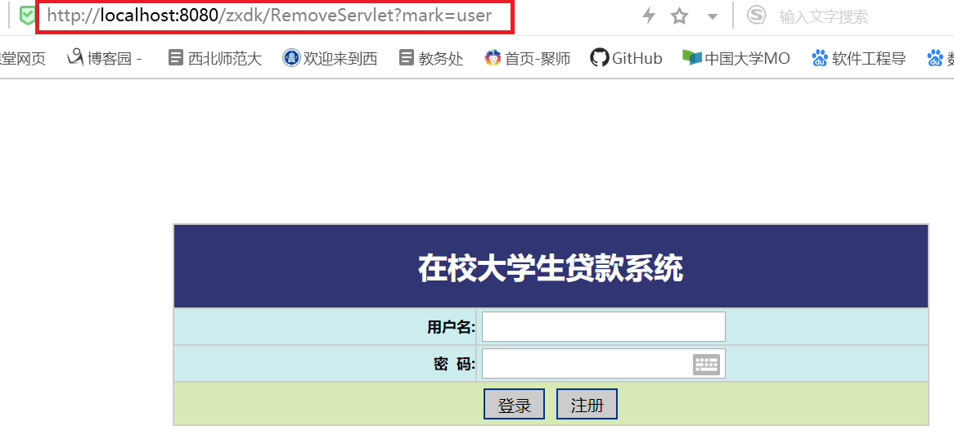
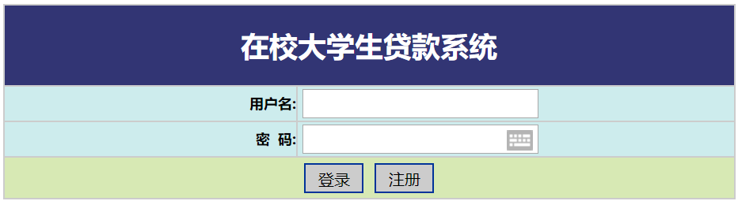
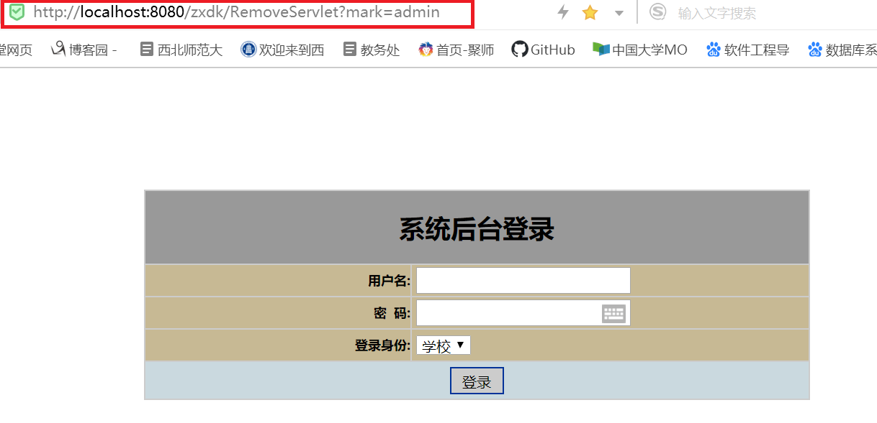
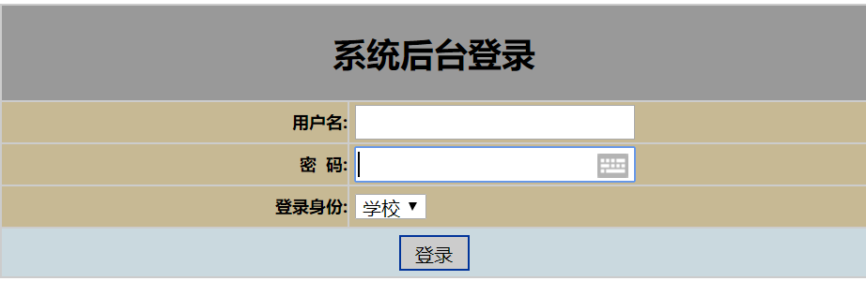
登录界面
请输入您的标题

Slide 14
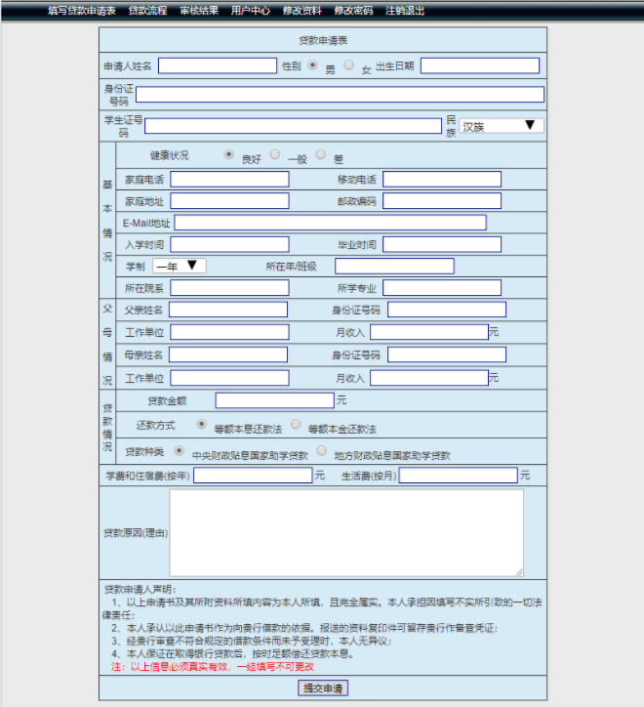
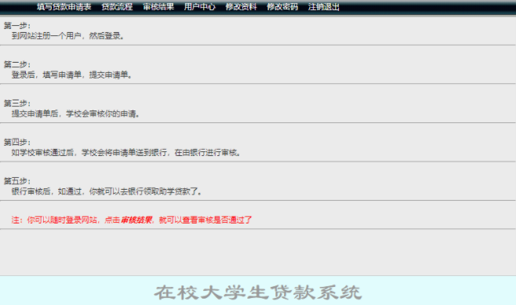
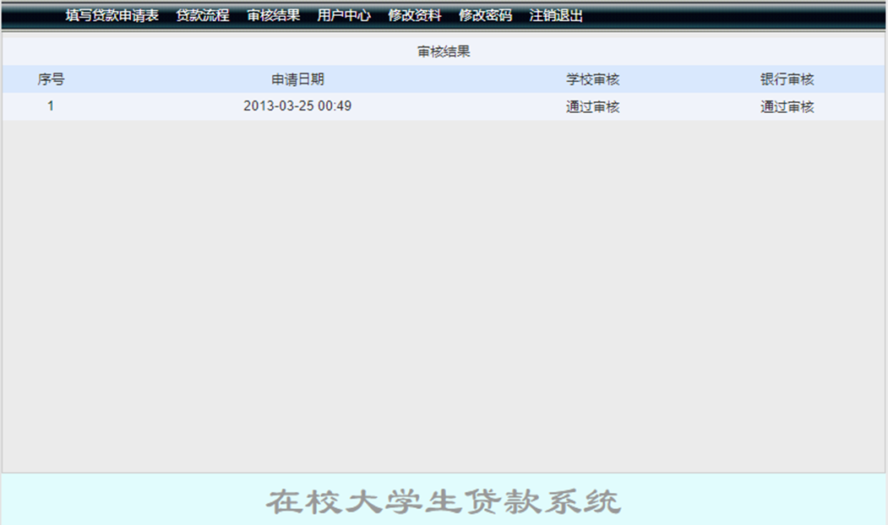
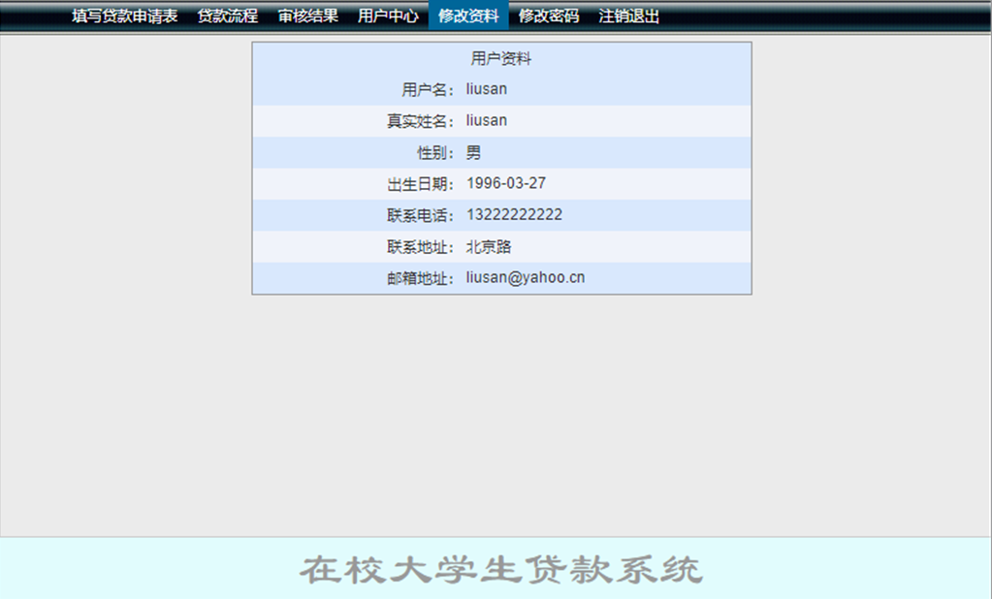
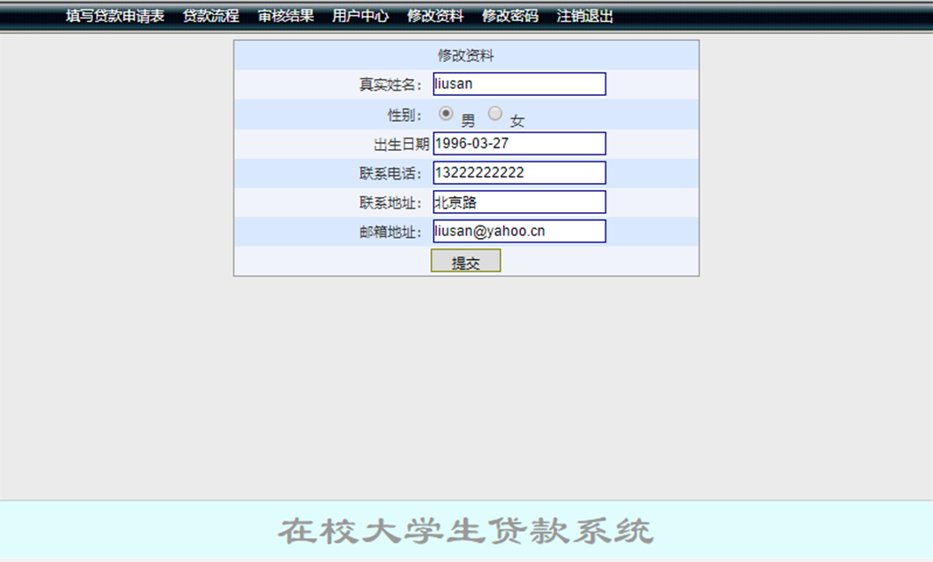
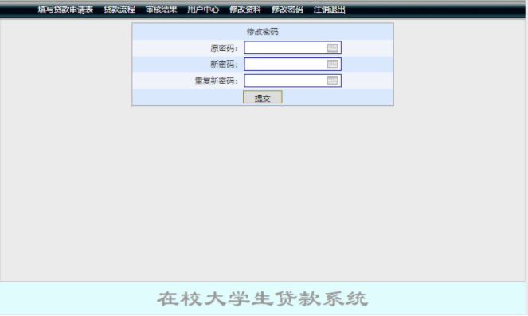
大学生贷款管理系统

Slide 15
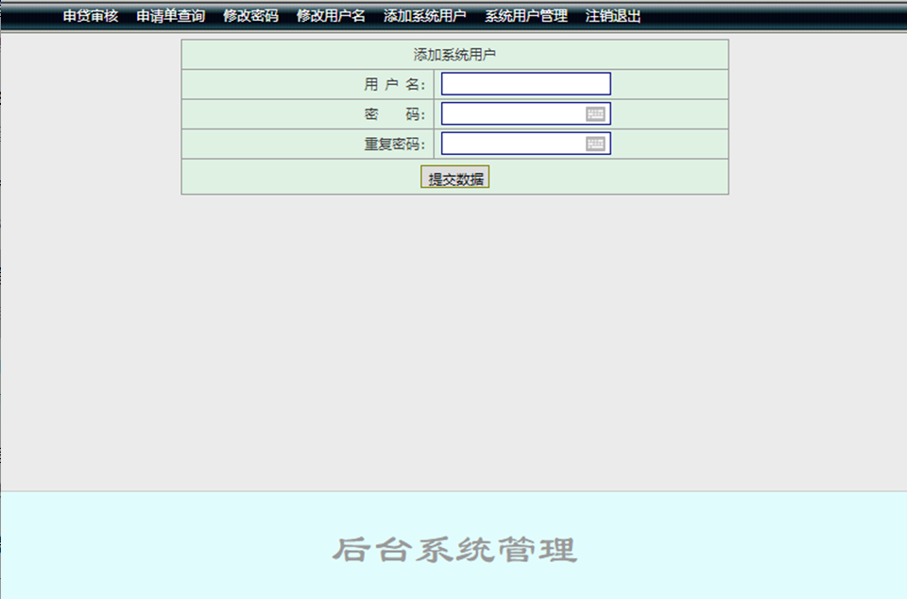
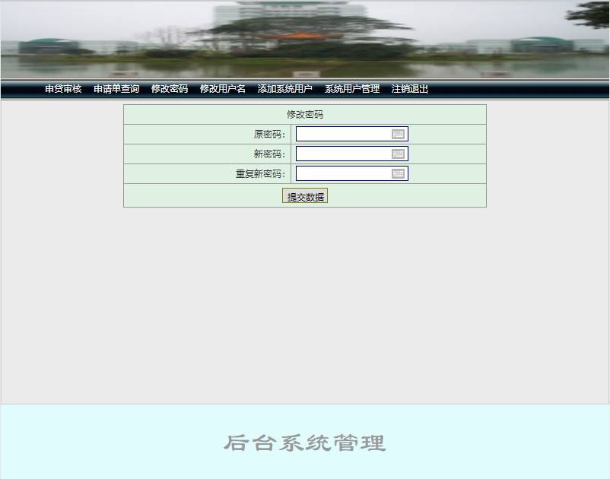
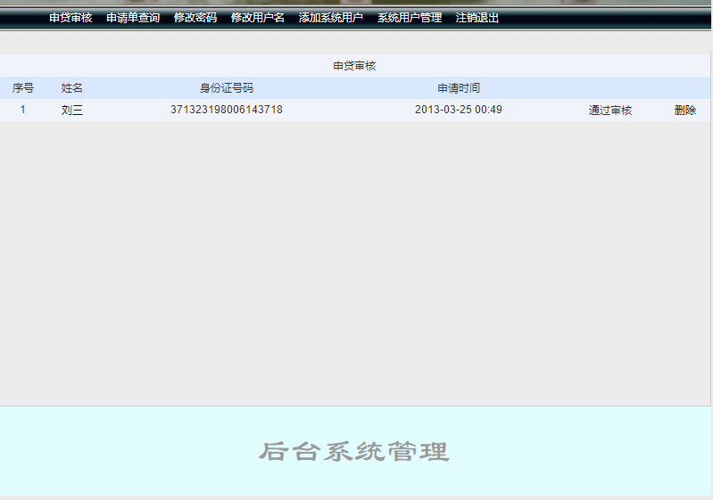
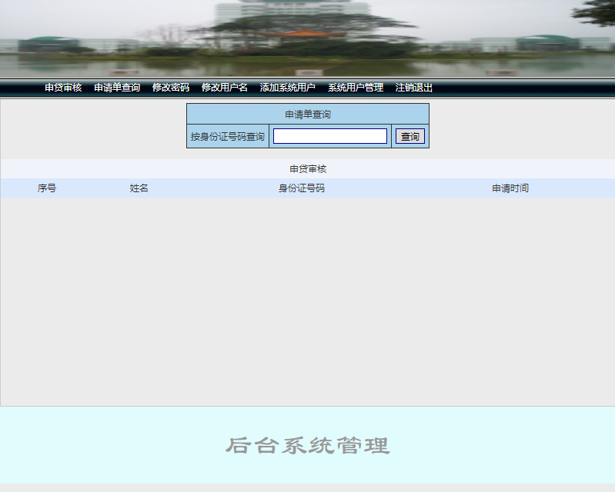
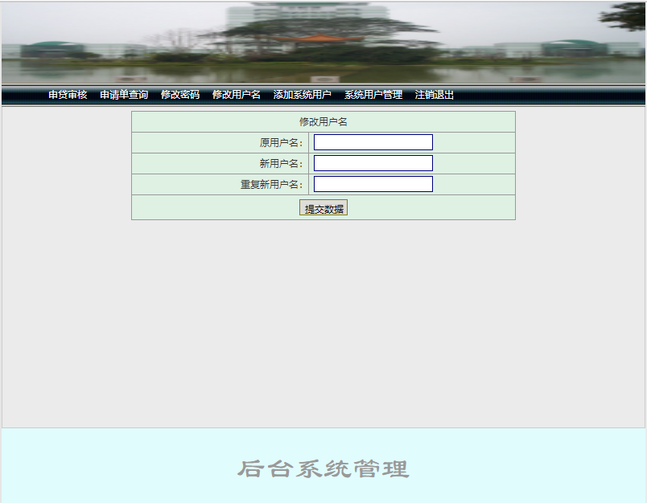
后台系统管理

Slide 16
3
数据库设计
DATABASE DESIGN

Slide 17
数据库
数据库设计
数据安全
编码优势

Slide 18
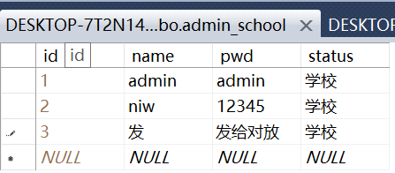
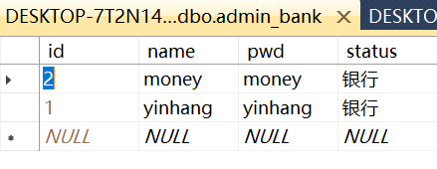
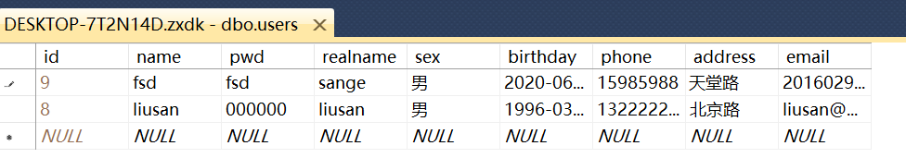
数据库建表
学校后台信息表
银行后台信息表
用户登录信息表

Slide 19
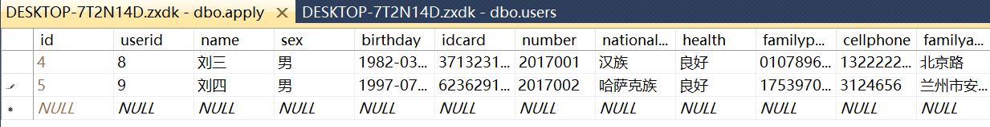
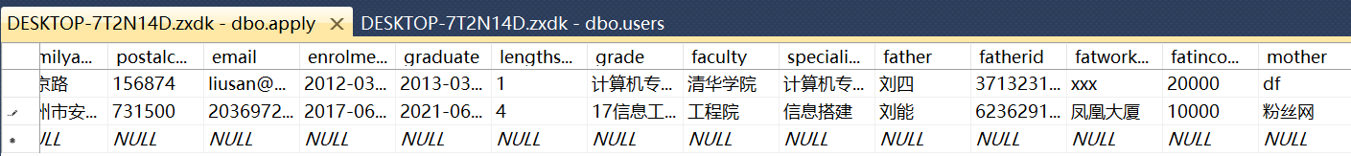
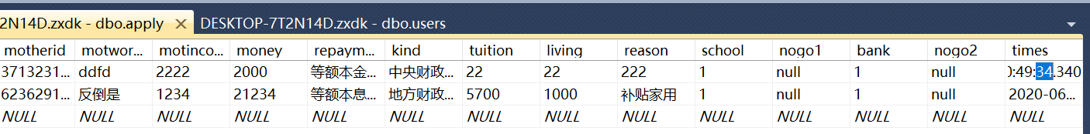
数据库建表
贷款申请信息表

Slide 20
数据库安全
三范式：
确保不产生冗余数据
通过第一范式（1NF）中表的每一行只包含一个实例的信息。简而言之，第一范式就是无重复的列。
通过设计主键实现区分每行的数据
确保一个表中不包含已在其它表中已包含的非主键字段；
数据冗余、更新异常、插入异常和删除异常的情况

Slide 21


编码优势--Java
熟悉
接触比较多，以前学习过，语言比较简单
跨平台性
软件可以不受计算机硬件和操作系统的约束在任意计算机环境下正常运行
安全性好
在网络上使用时，对它的使用权限进行了设置，可以保证被访问用户的安全性
面向对象
是面向对象的语言，可以继承面向对象的一些方法，如代码扩展、代码复用等

Slide 22
4
系统测试

Slide 23
系统测试
测试一
测试二
方 法： 功能模块测试方法
目 的： 测试录入功能的正确性
预期结果： 有出错警告
过 程： 在用户注册中，没有选择任何选项，直接提交
输 入： 无输入
测试结果： 无法保存，有出错警告
比 较： 与预期结果相当
结 论： 正确
方 法： 功能模块测试方法
目 的： 测试录入功能的正确性
预期结果： 有出错警告
过 程： 在提交详细信息中，不输入任何用户资料，直接提交
输 入： 无输入
测试结果： 无法保存，有出错警告
比 较： 与预期结果相当
结 论： 正确

Slide 24
感谢您的聆听

